Slide 1
STÁTY A MĚSTA ZÁPADNÍ EVROPY
Vlastivěda 5
Vypracovala: Lucie Holanová, ZŠ a MŠ Višňová

Slide 2
ŠVÝCARSKO
Alpy- zimní i letní turistika
Železnice – dlouhé tunely a mosty
Hlavní město –Bern
Přesně jdoucí hodinky, velké banky
Čokoláda, sýry
Sídlo mnoha mezinárodních organizací - Ženeva

Slide 3
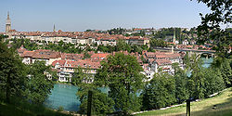
Bern

Slide 4
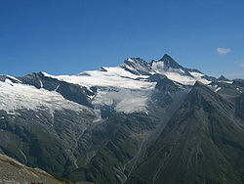
Alpy

Slide 5
Výrobky
čokoláda
hodinky

Slide 6
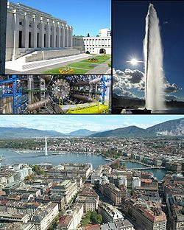
Ženeva

Slide 7
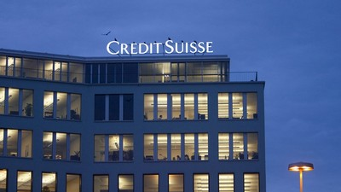
Švýcarská banka

Slide 8
VELKÁ BRITÁNIE
Ostrovní stát, od ostatní Evropy oddělena průlivem
4 historické země – největší Anglie
Měla výborné válečné a obchodní loďstvo
Bohatá, vyspělá země
Staré a stále udržované tradice
Hlavní město Londýn – na řece Temži
Království, v čele královna Alžběta
Mnoho památek a významných míst:

Slide 9
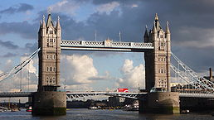
Tower Bridge

Slide 10
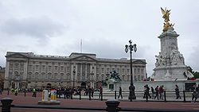
Buckinghamský palác

Slide 11
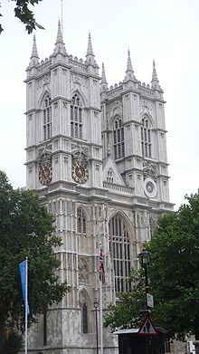
Westminsterské opatsví

Slide 12
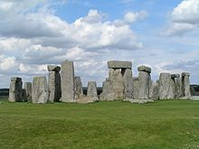
Stonehenge

Slide 13
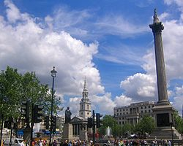
Trafalgar Square

Slide 14
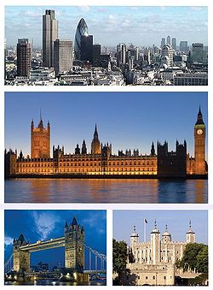
Londýn

Slide 15
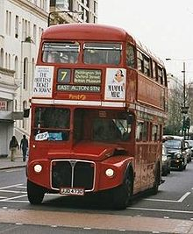
Double Decker

Slide 16
Nizozemí = Holandsko
Království
Mnoho území pod hladinou moře – obavy ze zaplavení
Mnoho vodních kanálů
Větrné mlýny, dřeváky, tulipány, mléčné výrobky – sýry
Hlavní město – Amsterodam – velký přístav
Rotterdam – největší přístav v Evropě

Slide 17
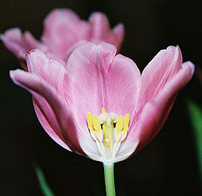
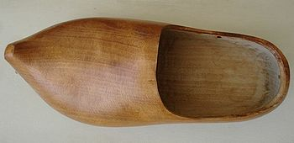
Tulipány,dřeváky

Slide 18
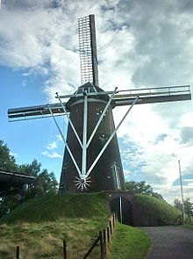
Větrné mlýny

Slide 19
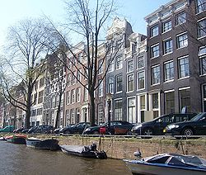
Amsterodam

Slide 20
Francie
Kosmetika, móda
Francouzská kuchyně, vína, likéry
Hlavní město Paříž
Eiffelova věž
Patří ji část Alp – Mont Blanck
Bohatá historie – Ludvík XIV., Ludvík XV
Hymna Marseillesa

Slide 21
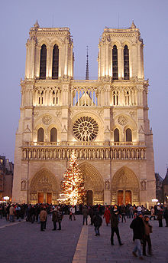
Paříž – katedrála Notre Dame

Slide 22
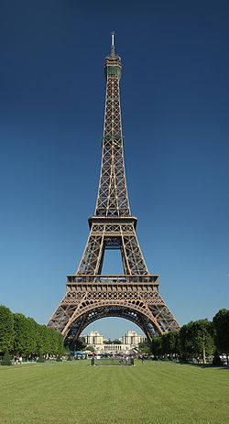
Eiffelova věž

Slide 23
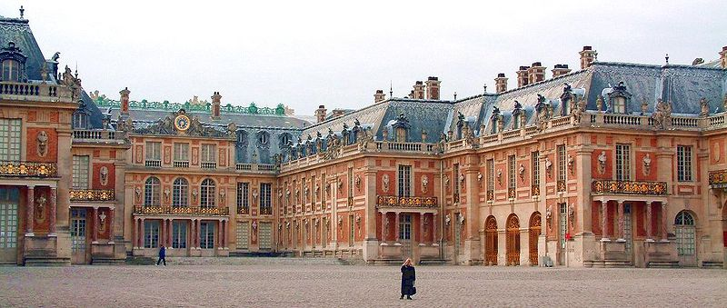
Versailles

Slide 24
Použité zdroje:
Vlastivěda 5, Prodos, 2003, s. 10-11.
http://cs.wikipedia.org/wiki/Bern
http://cs.wikipedia.org/wiki/Alpy
http://www.klenoty-hodiny.cz/produkty/svycarske-hodinky/tissot.htm
http://www.cokolada.info/svycarska-cokolada.html
http://www.google.cz/imgres?imgurl=http://media.novinky.cz/616/156163-top_foto2-cldv9.jpg&imgrefurl=http://www.novinky.cz/clanek/161080-svycarska-banka-credit-suisse-vykazala-rekordni-ztratu.html&h=225&w=400&sz=24&tbnid=__qlLCPgq5DTpM:&tbnh=70&tbnw=124&prev=/images%3Fq%3D%25C5%25A1v%25C3%25BDcarsk%25C3%25A1%2Bbanka&zoom=1&q=%C5%A1v%C3%BDcarsk%C3%A1+banka&hl=cs&usg=__ROZ0_6pl3DVfY1WblCwCaR-I_ds=&sa=X&ei=iw_ZTLm1KZHNswa9rf3rBw&sqi=2&ved=0CDQQ9QEwBA
http://cs.wikipedia.org/wiki/%C5%BDeneva
http://cs.wikipedia.org/wiki/Tower_Bridge
http://cs.wikipedia.org/wiki/Buckinghamsk%C3%BD_pal%C3%A1c
http://cs.wikipedia.org/wiki/Westminstersk%C3%A9_opatstv%C3%AD
http://cs.wikipedia.org/wiki/Stonehenge
http://cs.wikipedia.org/wiki/Trafalgar_Square
http://cs.wikipedia.org/wiki/Lond%C3%BDn
http://en.wikipedia.org/wiki/Double-decker_bus
http://cs.wikipedia.org/wiki/Tulip%C3%A1n
http://cs.wikipedia.org/wiki/D%C5%99ev%C3%A1k
http://cs.wikipedia.org/wiki/V%C4%9Btrn%C3%BD_ml%C3%BDn
http://cs.wikipedia.org/wiki/Amsterdam
http://cs.wikipedia.org/wiki/Pa%C5%99%C3%AD%C5%BE
http://cs.wikipedia.org/wiki/Eiffelova_v%C4%9B%C5%BE
http://cs.wikipedia.org/wiki/Soubor:Chateau-de-versailles-cour.jpg

